Slide 1
第1节
DNA是主要的遗传物质

Slide 2
DNA的分布distribution
主要在染色体上
细胞质内
（所以说，染色体是DNA的主要载体）
例：紫茉莉叶色的遗传
细胞核遗传nucleus inheritance
细胞质遗传cytoplasm inheritance
染色体遗传
母系遗传
生物的遗传

Slide 3

染色体在遗传上起什么作用？
通过对细胞有丝分裂、减数分裂和受精过程的研究，人们了解到染色体在生物的传宗接代过程中，能够保持一定的稳定性和连续性。因此，人们认为染色体在遗传上起着主要作用。

Slide 4
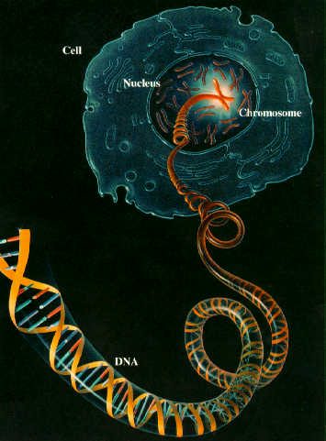

DNA
哪一种是遗传物质?
染色体
蛋白质

Slide 5
作为遗传物质的条件
在细胞生长和繁殖过程中能够精确地复制自己
能够指导蛋白质的合成 ，从而控制生物的性状和新陈代谢
具有能够贮存巨大数量遗传信息的能力
分子结构具有相对的稳定性，特殊情况下，能够产生可遗传的变异
（传递遗传信息）
（表达遗传信息）
（储存遗传信息）
（遗传信息相对稳定又可改变）

Slide 6
蛋白质
都有多样性
都可以贮存大量遗传信息
DNA
20世纪30年代前，认为蛋白质是遗传物质的观点占主导地位

Slide 7
DNA是遗传物质的证据
肺炎双球菌转化实验
格里菲思的体内转化实验
    2.艾弗里的体外转化实验
T₂噬菌体侵染细菌的实验

Slide 8
R 型细菌和 S 型细菌在结构上有什么不同？各有什么特点？
 | 菌 落 | 荚 膜 | 毒 性
S 型细菌
R 型细菌
有，能使人患肺炎或使小鼠患败血症
光滑
有
粗糙
无
无

Slide 9
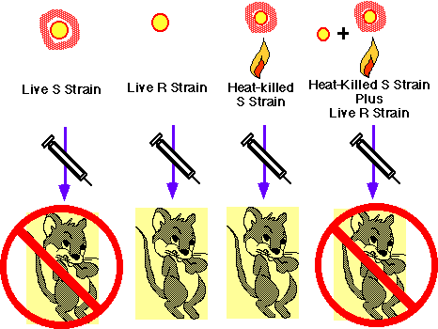
（一）肺炎双球菌的转化实验
菌落光滑有荚膜
菌落粗糙无荚膜
加热杀死的S型无毒不致病
加热杀死的S型与活的R型混合
有毒小鼠死亡
S型有毒小鼠死亡
R型无毒不致病

Slide 10
第四组实验
现象
S型死菌
混合
R型活菌
后代
遗传
转化
S型活菌
S型活菌

Slide 11
体内转化实验1928
（格里菲思）
转化因子没有被加热杀死,它比蛋白质更耐热、更稳定
结论：S死细菌中有活化物质-----“转化因子”，能把无毒性的R型活细菌转化为有毒性的S型活细菌。

Slide 12
分析:
格里菲思的体内转化实验成功之处是什么? 有什么不足?
成功之处:
表明加热杀死后的S型细菌中存在着“转化因子” ，为科学家继续探索提供了思路.
不足之处:
该实验不能说明“转化因子”即遗传物质是什么.

Slide 13

如何进一步证明遗传物质到底是什么？（如何继续格里菲思的实验呢？）
基本思路：
设法把DNA与蛋白质分开，单独地直接地 观察DNA或蛋白质的作用

Slide 14
S型活细菌
提纯
多糖
脂类
蛋白质
RNA
DNA
DNA水解物
分别与R型活细菌混合培养
R
R
R
R
R
S
R
R
S

Slide 15
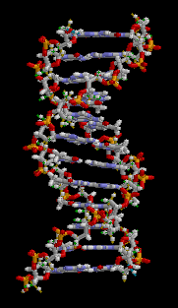
现 象
只有加入DNA， R型细菌才能转化
DNA的纯度越高， 转化就越有效
如果用DNA酶处理提取的DNA，转化就不能发生

Slide 16
体外转化实验1944
（艾弗里）
结论：
DNA才是使R型细菌产生稳定遗传变化的物质

Slide 17
但是，由于艾弗里实验中提取出的DNA,纯度最高时也还有0.02％的蛋白质，因此，仍有人对实验结论表示怀疑

Slide 18
赫尔希和蔡斯采用了哪一种研究方法？
放射性同位素标记法

Slide 19
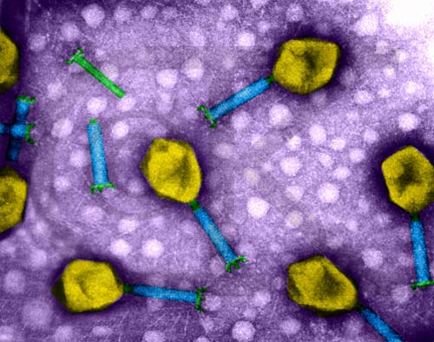
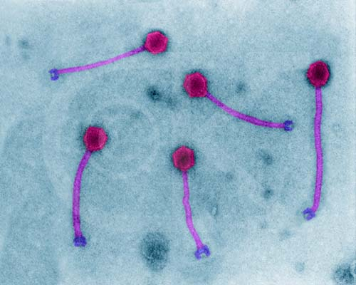
（二）噬菌体侵染细菌的实验
T2噬菌体，寄生在大肠杆菌体内的病毒
头部和尾部由蛋白质构成
头部内含有DNA

Slide 20
动物病毒
植物病毒
噬菌体(细菌病毒)
病毒的分类
外壳:蛋白质
病毒的基本结构
内核:核酸
(DNA or RNA)

Slide 21
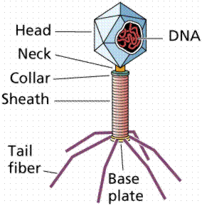
DNA
核酸的特征元素是
P
protein
蛋白质特征元素是
S
Structure of a bacteriophage virus

Slide 22
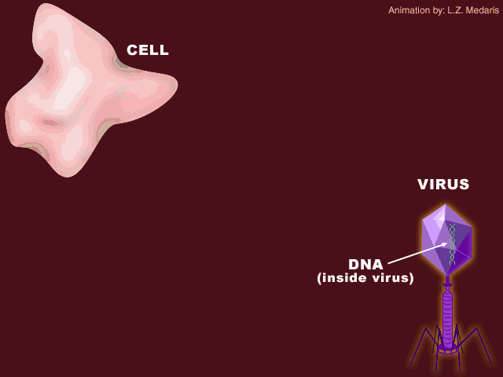
噬菌体侵染细菌的过程：
噬菌体
细菌
细菌DNA

Slide 23
噬菌体侵染细菌的过程：
吸附
首先，噬菌体的尾端吸附在细菌的表面

Slide 24
噬菌体侵染细菌的过程：
吸附
侵入
然后， 噬菌体通过尾轴把DNA全部注进细菌体内，而蛋白质外壳则留在细菌体外,不起作用。

Slide 25
噬菌体侵染细菌的过程：
吸附
侵入
合成
噬菌体的 DNA 在细菌体内，使细胞本身的 DNA 解体，同时利用细菌的原材料合成噬菌体自身的 DNA和蛋白质，

Slide 26
噬菌体侵染细菌的过程：
吸附
侵入
合成
组装
这些新合成的 DNA 和蛋白质外壳组装出很多个与亲代一模一样的子代噬菌体。

Slide 27
噬菌体侵染细菌的过程：
吸附
侵入
合成
组装
释放
最后，这些噬菌体由于细菌的解体而被释放出来，再去侵染其他的细菌。

Slide 28
噬菌体侵染细菌的过程：
吸附
侵入
合成
组装
释放

Slide 29
这些噬菌体在大小、形状等方面，都保持原来噬菌体的特点。由此可见，噬菌体的各种性状是通过DNA传递给后代的。这种情况足以证明DNA是遗传物质。

Slide 30
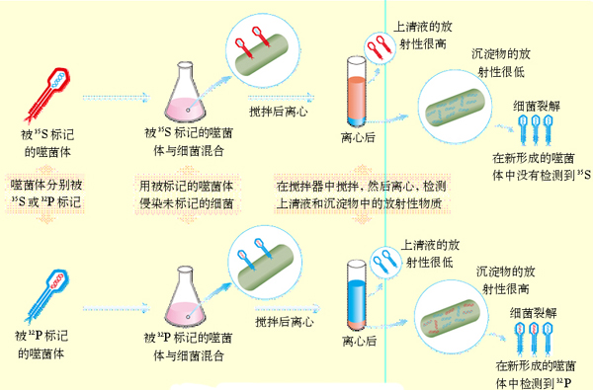
让吸附在细菌上的
噬菌体与细菌分离
为什么沉淀物中
也有少许放射性？
新噬菌体中
检测到³²P
检测不到³⁵S？
使沉淀的细菌与上
清液中的噬菌体分开
为什么上清液中
也有少许放射性？

Slide 31
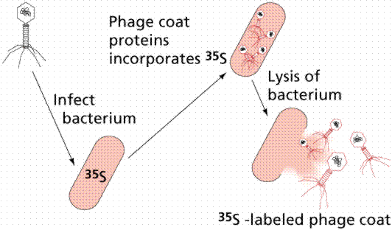
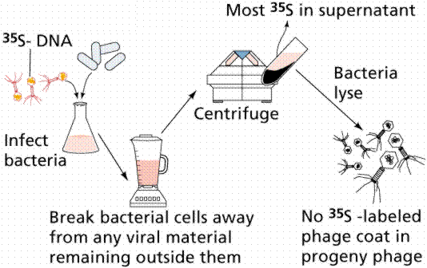
标记了³⁵S的噬菌体
未标记 的噬菌体
含³⁵S的培养基和细菌
³⁵S主要在上清液中
protein
标记了³⁵S的噬菌体
不含³⁵S的培养基和细菌

Slide 32
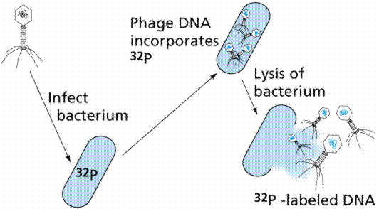
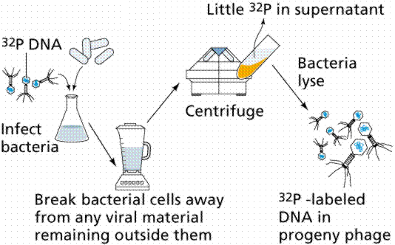
结论：
DNA是真正的遗传物质
标记了³²P的噬菌体
未标记 的噬菌体
含³²P的培养基和细菌
³²P主要在上清液中
标记了³²P的噬菌体
不含³²P的培养基和细菌

Slide 33
噬菌体侵染细菌的实验
亲代 噬菌体 | 原宿主 细菌内 | 子代 噬菌体 | 实验结论
³²P标记 DNA | 无³²P标记 DNA | 部分有³²P 标记 | 1. DNA分子具有连续性，是遗传物质 2.DNA可以指导蛋白质的合成
³⁵S标记 蛋白质 | 无³⁵S标记 蛋白质 | 全部无³⁵S 标记

Slide 34
几个重要问题
1.为什么分别用³²P、³⁵S标记DNA和蛋白质？
P、S分别是DNA和蛋白质化学组成中的特有元素
2.标记上一代（噬菌体），追踪下一代
追踪上下一代中，什么物质连续性

Slide 35
真正具有遗传作用的物质是DNA。因为在噬菌体中,亲代和子代之间具有连续性的物质是DNA，而不是蛋白质

Slide 36
3.离心时，为什么³²P在沉淀中而³⁵S在上清液中？
只有含³²P的DNA进入细菌细胞内部，含³⁵S蛋白质外壳则留在了外面；而细胞比其它碎片要重些
4.合成新一代噬菌体时，用了什么东西？
上一代噬菌体的DNA （作为模板）
＋
细菌的原材料 （氨基酸和脱氧核苷酸）

Slide 37
5.新一代噬菌体的DNA中，只有少数有放射性（从上一代传来的部分），新合成的DNA是没有放射性的。
³²P
³²P
标记1个噬菌体
后代中始终只有
2个噬菌体有标记
2条DNA单链上有标记
³¹P
³¹P

Slide 38
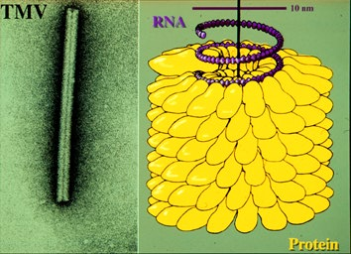
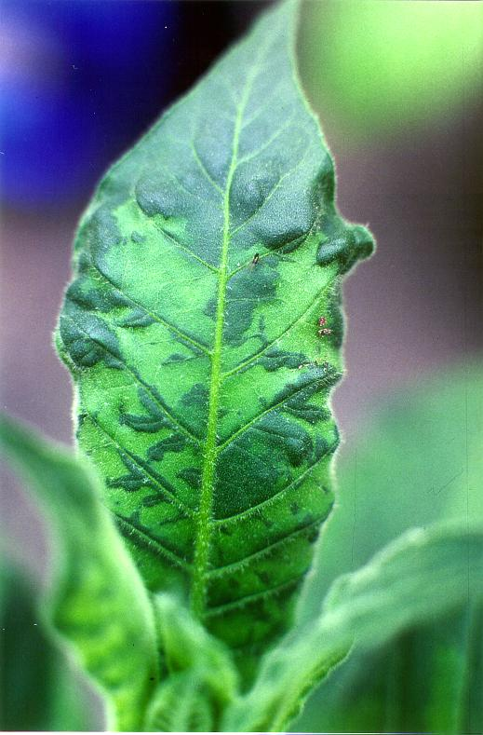
（三）烟草花叶病病毒感染烟草的实验Experiment of TMV infecting baccy
病毒只含有蛋白质和核酸，但核酸只有一种或者RNA ,或者DNA

Slide 39

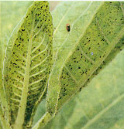
TMV
结论：
RNA也是遗传物质
RNA
蛋白质外膜
结论：
DNA是主要的遗传物质
HRV

Slide 40
凡是有细胞结构的生物都有二种核酸，DNA和RNA， 细胞中DNA是遗传物质
所有病毒都只有一种核酸，DNA或RNA， 有什么，什么就是遗传物质
遗传物质控制蛋白质的合成，并由蛋白质表达遗传信息

Slide 41
核酸是一切生物的遗传物质，核酸包括脱氧核糖核酸（DNA）和核糖核酸（RNA），
绝大多数生物都是以DNA作为遗传物质的，因此DNA是主要的遗传物质。
DNA主要存在于染色体上，因此，染色体是遗传物质的主要载体。

Slide 42
1、蛋白质不是遗传物质的原因之一是 ( ) ：
A. 它的含量很少 B. 它不能自我复制
C. 它与新陈代谢无关 D.它的种类很多
B
A
2、地球上一切生物的遗传物质都是 ( ) ：
A. 核酸 B. 脱氧核糖核酸或核糖核酸
C. 脱氧核糖核酸 D. 脱氧核糖核酸和核糖核酸

Slide 43
噬菌体侵染细菌后，合成新噬菌体的蛋白质外壳需要
A.细菌的DNA和氨基酸
B.噬菌体的DNA及氨基酸
C.细菌的DNA和噬菌体的氨基酸
D.噬菌体的DNA和细菌的氨基酸

Slide 44
若人们把烟草花叶病毒直接接种在健康的叶片上,同时又将烟草花叶病毒的RNA与蛋白质分开后,分别接种在其他正常的烟草叶片上,那么能感染上烟草花叶病毒的植株应是
¬ 接种了RNA的植株 ­ 接种了蛋白质外壳的植株
® 接种了完整病毒的植株 ¯ 所有被接种的植株
A. ¬ ­ B. ­ ® C. ¬ ® D. ® ¯

Slide 45
判断题：（若是错误的，指出错处）
1、由于染色体位于细胞核内，所以生物的遗传就是指细胞核遗传。
2、 噬菌体侵染细菌的时候，整个进入细菌的体内，其蛋白质和DNA共同进行子代噬菌体的复制。
3、人的细胞中既有DNA也有RNA，因此DNA和RNA都是人的遗传物质。
4、DNA的载体只有染色体。

